Slide 1
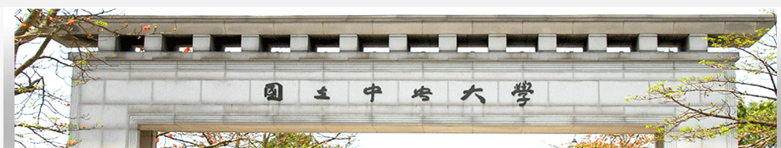
國立中央大學工程學群介紹

Slide 2
何謂工程?
■ Engineering is the discipline, art, skill and
profession of acquiring and applying scientific,
mathematical, economic, and practical knowledge, in order to design and build structures, machines, devices, systems, materials and processes that safely realize improvements to the lives of people.

Slide 3
Engineers are problem-solvers
who want to make things work more efficiently and quickly and less expensively.
Problem solving:
Engineers use their knowledge of science, mathematics, logic, economics, and appropriate experience or tacit knowledge to find suitable solutions to a problem. Creating an appropriate mathematical model of a problem allows them to analyze it (sometimes definitively), and to test potential solutions. Engineers are problem-solvers who want to make things work more efficiently and quickly and less expensively.

Slide 4
什麼人適合唸工程?
■
喜歡物理化學>歷史地理
■
喜歡解決問題
■
喜歡創造
■
喜歡賺錢
■
男女差異!?

Slide 5
國立中央大學工學院
化學工程與材料工程學系
土木工程學系
機械工程學系
環境工程研究所
營建管理研究所
材料科學與工程研究所
光機電工程研究所
生物醫學工程研究所
大
學
部
研
究
所

Slide 6

土木工程學系
Department of Civil Engineering

Slide 7
簡介
實際應用科學與經驗知識于設計，生產、使用、維護營建計畫(房屋、道路、橋樑、機場、堤壩等)之中的各部分、機械、與材料，而帶給人類用途或價值的藝術。
Notes:
Not 工地

Slide 8
課程
微積分、土木工程概論、測量學、程式設計、普通物理、工程數學、工程材料、應用力學、工程統計、流體力學、環境工程、結構學、鋼筋混凝土學、土壤力學、運輸工程、基礎工程、工程地質學、營建管理、工程圖學、水文學、土木工程實務

Slide 9
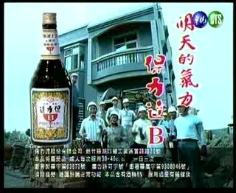
錯誤認知
工地做工

Slide 10


Slide 11
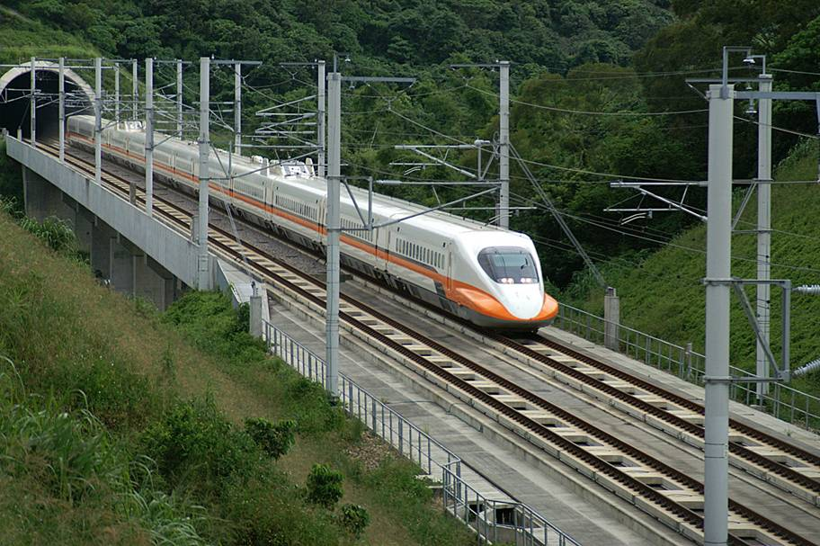

Slide 12
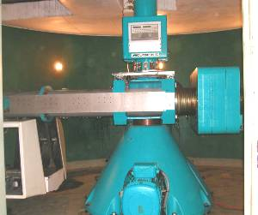
地工離心機

Slide 13
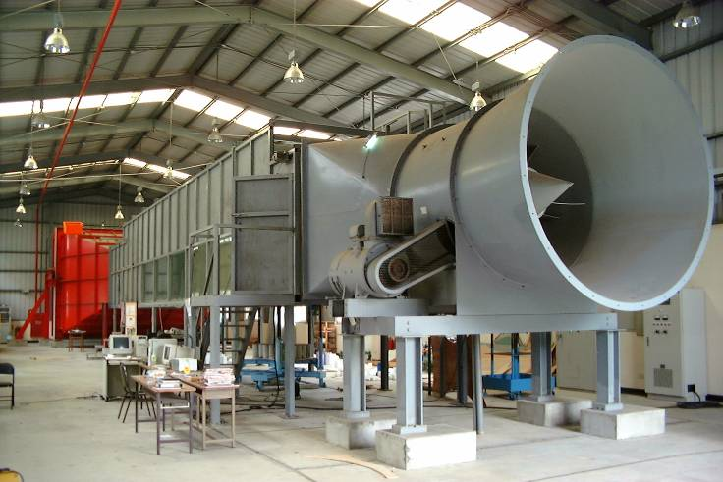
大型環境風洞

Slide 14
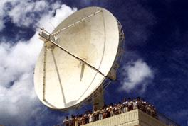
衛星接收站

Slide 15
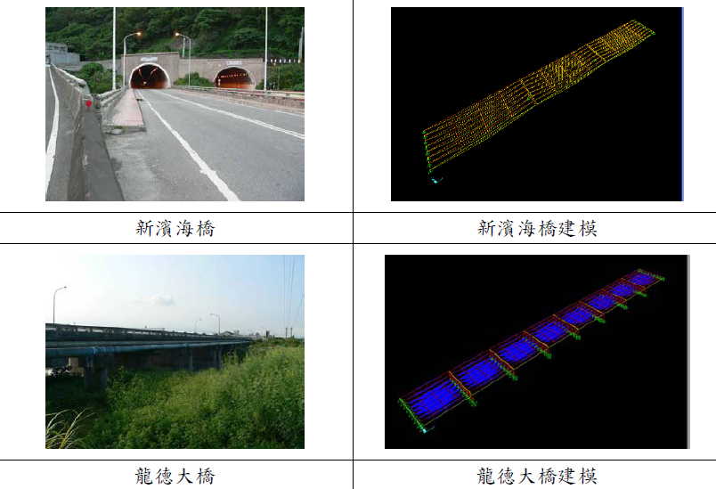

Slide 16
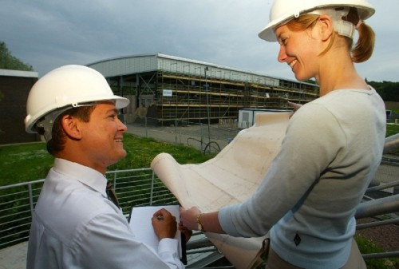
雪亮事實
大地的雕塑家

Slide 17
畢業出路
設計工程師、工地主任、營造廠管理人才、工程科技研究人員、建設公司管理人員、教授、建材經銷商、房屋仲介、公家機關技術專業人才、網路規劃、程式設計、系統管理維護、工程建設、鋼構工程、交通工程建設、大地工程、水利與防洪工程、公路與橋樑工程、消防與逃生工程、水土保持與隧道工程、地政與土地開發、營運規劃與分析、地震與耐震研究員等等．．。
國內研究所。
出國進修者。
公民營機構服務。
技師

Slide 18

機械工程學系
Department of Mechanical Engineering
Notes:
NOT 黑手

Slide 19
認識機械工程
機械是工業之母，機器的發明是人類利用科學原理的創造與藝術，幾乎所有工業產品皆需靠機械設備生產製造。
在學習內容上主要包含了四大力學(熱力學、流體力學、動力學、材料力學)、電學、機械設計、機械製造與材料、自動控制、資訊與機電整合等。
除了這些基本課程外，還有一些學程可供學生依喜好選擇，如航太、造船、汽車、微機電、農業機械、自動化等。

Slide 20
學習內容與發展目標
課程內容：因應國內外科技發展趨勢包含力學、流力、熱力、工程數學、計算機程式、機構學、機械設計、機電整合、自動控制、光電工程、材料科學、電腦輔助工程等。
發展目標：以既有之機械工程為基礎，結合電子、電機、通訊、資訊、光電、材料、及生醫工程等，進入新興科技領域如半導體製程設備及奈微米科技。

Slide 21
各組必修專業課程
微積分、物理、工程圖學、程式語言、基礎化學、計算機概論、數位邏輯、靜力與材料力學、動力學、機構學、工程數學、流體力學、熱力學、材料科學、機械製造、電子電路、自動控制、機械設計等。

Slide 22
設計與分析組
工程科學所強調的兩大概念：「分析」與「設計」，二者為人類科技發展過程中所不可或缺的創造行為。在工業分工體系下或許可能將分析與設計作業分離，但在工程教育中卻必須加以整合，完整傳授給學生。因此我們希望透過「設計與分析組」之整合的基礎教育，培育國內未來以設計研發為主體的產業架構下所需的人才。

Slide 23
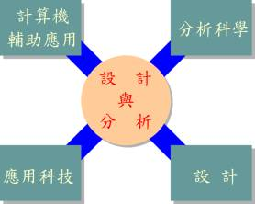
設計與分析組課程規劃
本組的課程主要架構分為四個群組：「分析科學」、「設計」、「計算機輔助應用」、與「應用領域」。對有志設計的學生而言，亦可以擁有基本的分析能力與相關工程知識，不致淪為機械製圖員。

Slide 24
一、分析科學：
靜力學、動力學、材料力學、材料科學、熱力學、流體力
學、熱傳學、自動控制、機械振動、中等材料力學、破壞
力學、材料機械性質、系統動態、線性系統、中等流力、
熱傳導學、熱對流、熱幅射學、紊流理論等課程。
二、設計：
工程圖學、機械製圖、機械工程概論、精密機械設計、設
計專題、精密機械設計、機械設計實習、開放式創意機械
設計、工程設計導論、機械造型設計原理、新興產業機械
設計、流體機械、軌道車輛驅動系統。
三、計算機輔助應用：
程式語言、計算機應用、計算流體力學、熱流數值方法、
有限元素法、電腦圖學、電腦輔助設計、電腦輔助檢測、
微電腦輔助設計與製造、電腦輔助醫工、虛擬實境等。
四、應用科技：
熱交換器、鍋爐學、冷凍空調、原動力廠、再生能源概
論、內燃機、先進材料製程、粉粒體技術、微機電系統、
射出成型技術、可靠度工程、機械故障診斷、汽車工程、
機械量測、電機機械、數位控制、機器人學、機電整合、
數位訊號處理、智慧型系統、電磁及電動機等。

Slide 25
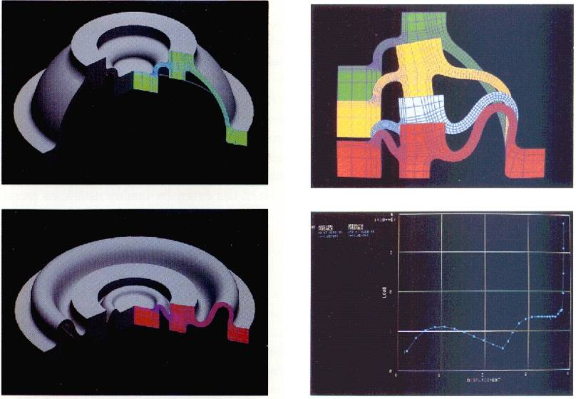
設計與分析-按鍵設計

Slide 26
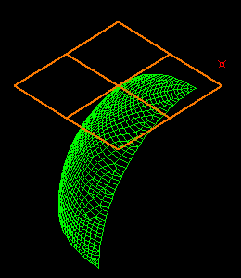
碰撞分析

Slide 27
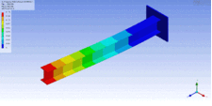
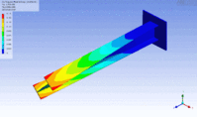
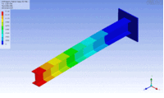
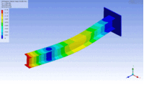
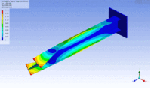
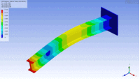
振動分析
1st lateral bending
1st torsional
1st vertical bending
2nd lateral bending
2nd torsional
2nd vertical bending

Slide 28
光機電組
目前產業設備大部份為自動化系統，由設備工程師操作及維護。除了要具備基本的光機電工程常識外，必須會設計或利用電腦程式調整系統，使設備性能達到最佳化。所需知識包括力學、運動學、電路、電子、電腦應用軟體、電腦原理、光學原理、物理、化學、邏輯程序、以及控制理論等。

Slide 29
光機電組課程規劃
靜力與運動分析：機械結構受力、位移，以及相互干涉。
熱流分析：熱效應，流場與熱傳等問題。
製造及機械材料特性
製圖能力
電路設計與分析
電磁學及電動機械
電腦硬體與軟體知識
微控制器硬體及韌體：微控制器硬體、組合語言、C程式語言、以及相關的開發工具、及軟體系統環境使用。
感測原理：自組軟硬體，以程式規畫微控制器主控做類比訊號的擷取、運算、貯存、傳送。
光學：包括傳統光學、富利葉光學，及以電腦輔助光程設計的軟體，
控制理論與實驗：教授如何對系統動作的分析設計。

Slide 30
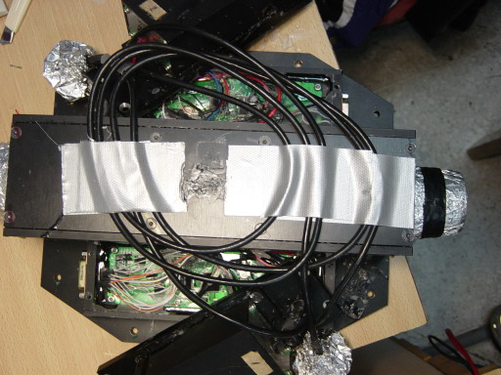
光機電-探空火箭科學酬載本體

Slide 31
先進材料與精密製造組
隨著產業科技化，生活資訊化的發展，機械工程師所需具備之專業知識越來越多元化。為因應此發展趨勢，使本系學生之專業能力，能與蓬勃發展之光電半導體、航太先進材料、精密製造及製程技術相結合，因而設立「先進材料與精密製造組」。

Slide 32
先進材料與精密製造組課程規劃
因應高度知識集約與高精密生產技術的需求，靈活運用本系現有各相關領域專長之師資，建構了一系列結合傳統機械工程、先進材料、精密製造及相關界面領域的課程，以培育在先進材料與精密製造領域具有整合能力之高科技人才。
精密製造
介面技術
傳統機械工程
先進材料

Slide 33
一、先進材料與製程 ：
光電材料、磁性材料、半導體材料、航太材料、
傾斜材料等之物性，機械性質及其製造等。
二、精密製造 ：
精密成形技術、表面改質技術、精密鑄造工程、
熱處理 技術、精密切削、研磨加工、表面塗層技
術、精密塑性加工、防蝕技術、非傳統加工技術、
半導體加工技術、微細加工技術、磨潤技術等。
三、界面領域 ：
熱源控制、制振、防振技術、品質控制、自動化
技術、感測、量測技術、CAD/CAM應用技術等。

Slide 34
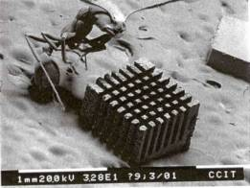
先進材料與精密製造-微散熱片
螞蟻也推得動 (0.8mm × 0.8mm × 0.6mm，槽寬0.06mm)

Slide 35
跨領域之應用

Slide 36
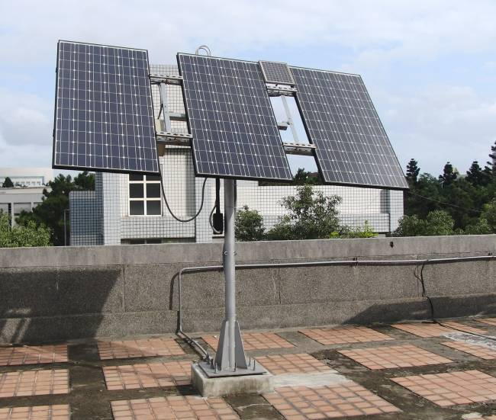
太陽能發電

Slide 37
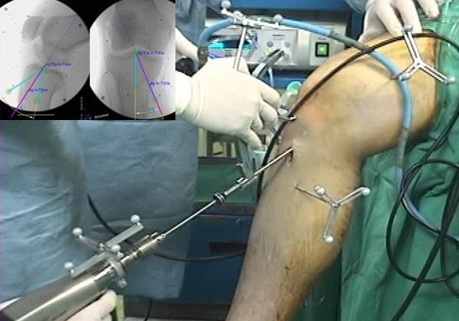
ACL 重建手術導引

Slide 38
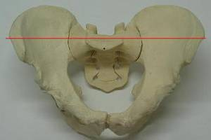
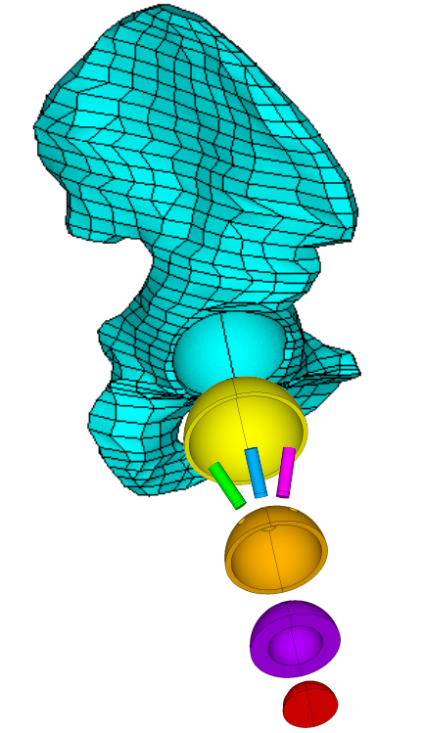
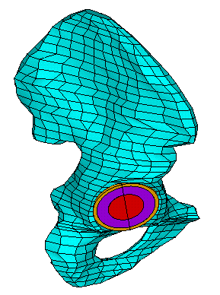
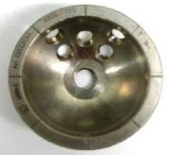
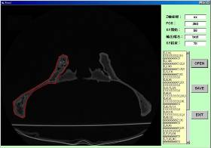
人工關節設計
Pelvic bone

Slide 39
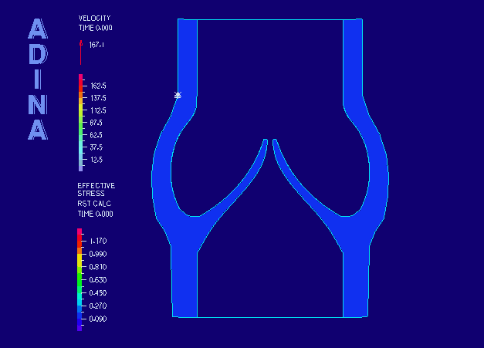
動脈瓣膜分析

Slide 40
畢業出路
深造：報考機械工程研究外，亦可報考電機、光電、資訊、材料、航太、物理、生醫工程、工程法律、工管及企管等相關研究所，可進一步發展的空間及彈性相當大。或者出國進修。
就業：在傳統製造業如汽機車工業、航太工業、工具機業、高鐵、捷運是核心研發人才，在高科技公司除了擔任機構設計、模具、熱傳工程師外，主要是到光電與半導體的工廠部門擔任設備工程師，人力需求龐大。另可到工研院，中科院…等單位服務。從事各類工程師、工程科技研究、教師、技術顧問、網路規劃、程式設計、工程建設、系統管理維護等。

Slide 42
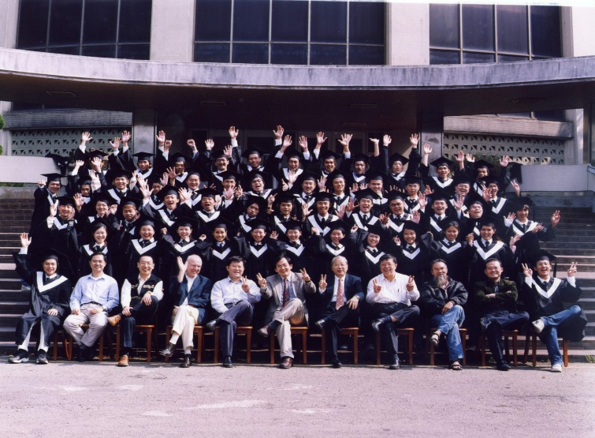

化學工程與材料工程學系 (化材系) 簡 史
本系前身為化學工程學系，成立於1969年。
1976年設碩士班，1984設博士班。
2001年納入材料工程，更名為
『化學工程與材料工程學系』
成為全台首先結合此雙領域的公立科系。
本系系徽為一六角苯環，其中包含金木水火之五行圖案。苯環象徵化學，六角型的結構相似板手，暗喻工程，其中金木水火又代表了多元化之材料。此系徽包含了本系的教育目標，將化學工程與材料工程做緊密結合。

Slide 43
中大化材系現況及特色
本系目前有專任教授20位，兼任教授6位，大學部學生232位，碩士班研究生130位 (含2外籍生) ，博士班研究生44位 (含2外籍生) 。
系所特色

Slide 44
中大化材系發展園地
材料
能源
生化工程
能源、材料
膠體界面
電子材料
奈米觸媒
生物能
生物奈米
高分子
能源科技
發酵工程
奈米材料
鋰電池科技
組織工程
學生
國科會；學界科專；產業科專；國家型計畫；產學合作；…
教授
化學 ； 化工 ； 材料
就業別：半導體製造業、顯示器製造業、生化及醫藥工業、印刷電路板製造業、其它電子工業製造業、電子工業用化學品製造業、石油化學工業、塑膠工業、化纖工業、環境工程

Slide 45
課程之組成(大學部)
化材系必修課程
化工專業課程
材料專業課程
程序設計
輸送現象與單元操作
(I) (II) (III)
化工與材料熱力學(I)
化學反應工程
生物工程概論
化工與材料熱力學(II)
固態物理導論
結晶繞射概論
結晶繞射概論
電子與陶瓷材料
材料化學
物理化學
有機化學
儀器分析
化工與材料實驗
(I)(II)(III)
高分子科學
數值分析
必選修課程規定 6 選 2
工程倫理
45

Slide 46
課程之組成(實驗課程)
修課年級 | 實驗課程 | 基礎課程
大一 | 基礎材料化學實驗 I | 普通化學 化學與材料概論
大二 | 基礎材料化學實驗 Ⅱ | 物理化學 有機化學 化學與材料概論
大二 | 基礎材料化學實驗 Ⅲ
大三 | 化工與材料實驗 I | 物理化學 有機化學 材料化學 儀器分析
大三 | 化工與材料實驗 Ⅱ | 化工與材料熱力學 化學反應工程 輸送現象與單元操作 程序設計
大四 | 化工與材料實驗 Ⅲ

Slide 47
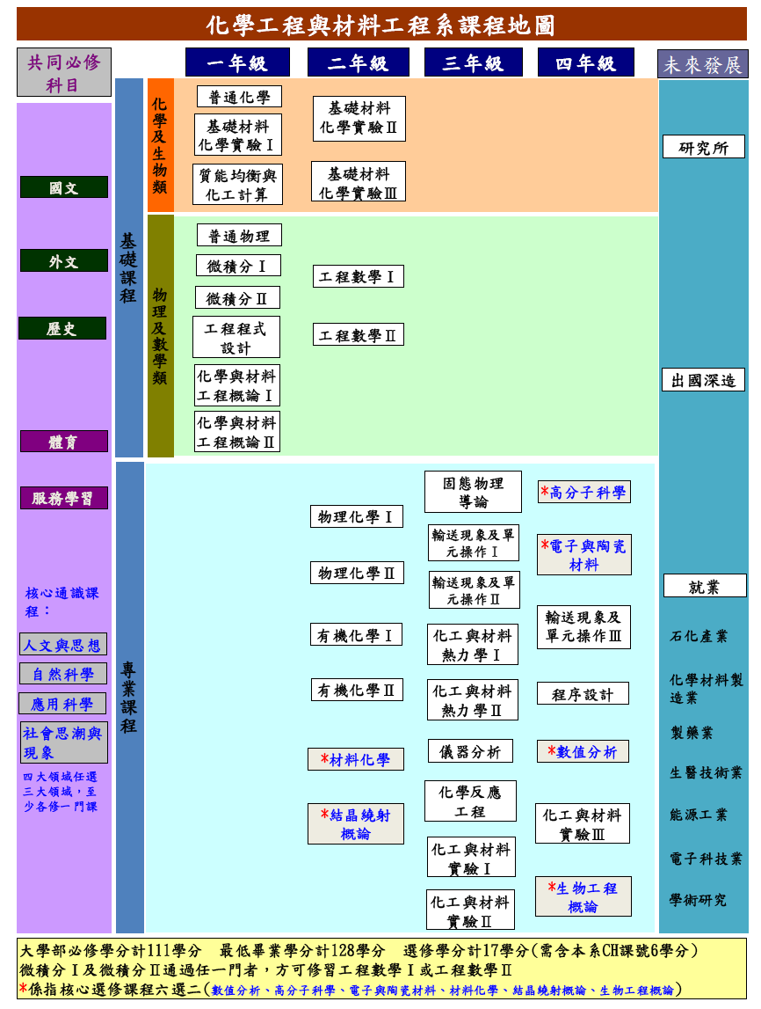
大學部必修學分 111
最低畢業學分 128
47

Slide 48

學生學習
專業學習
大學部
必修學分 111
最低畢業學分 128
＊讀英文課本(普化)
＊練習自己整理重點
＊團隊合作(teamwork)
同儕壓力
(peer pressure)
互動溝通
培養向心力
軟實力培養
＊英文檢定
＊溝通、領導、合群合作
(系學會、服務學習)

Slide 49
教學成效及評量
注重學生學習成效
教學評量
(期中、期末)
課程助教
(必修課三位助教)
開放自習教室
(提供額外讀書空間)
補助英文檢定
(提升語文能力)
服務學習
(校內、外)
輔導系學會
(提升學習效率)
落實導師制度
(聯合導聚)
定期與學生座談
(溝通、改善)
49

Slide 50
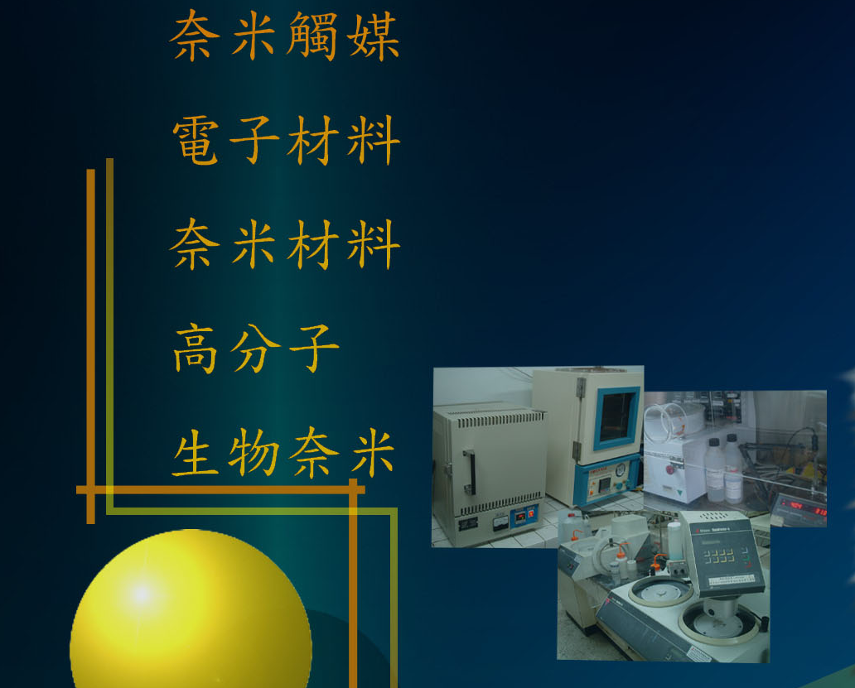

Slide 51


Slide 52
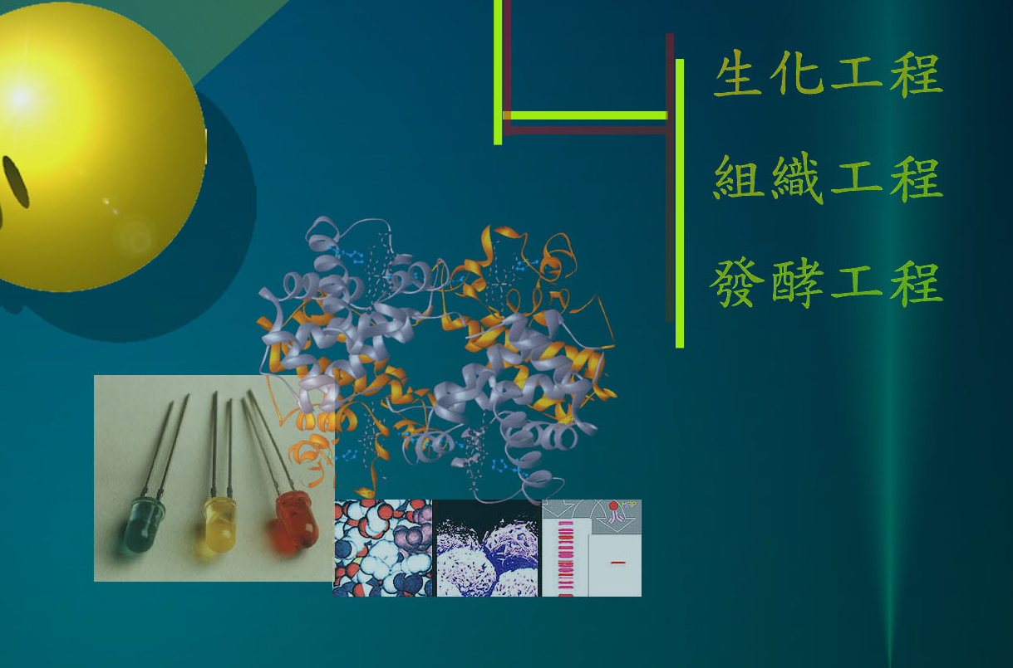

Slide 53
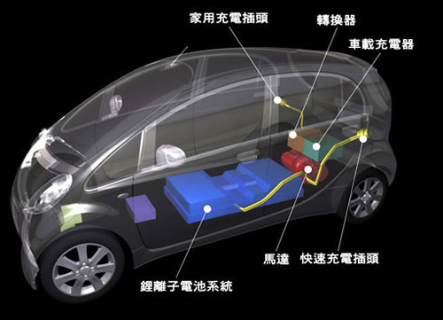
鋰電池

Slide 54
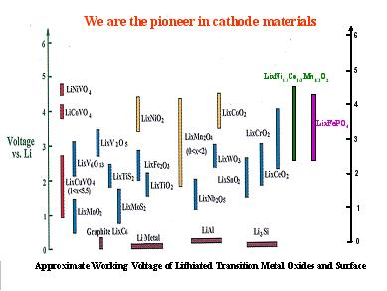
鋰電池

Slide 55
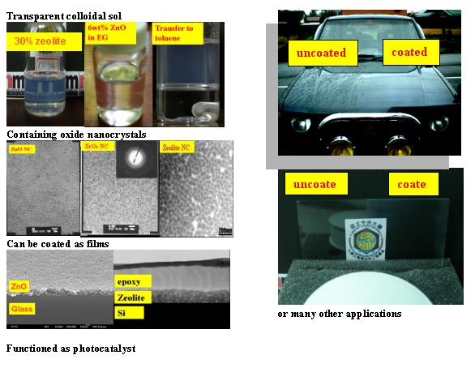
化學塗料

Slide 56
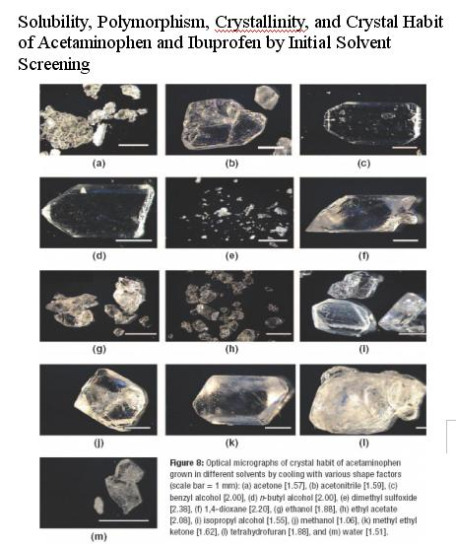
有機分子結晶工程

Slide 57
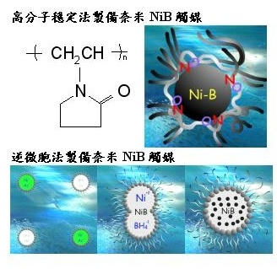
奈米金屬-硼觸媒

Slide 58
畢業出路
■
設計工程師、化學工程師、製藥工業、半導
體與光電產業製程、檢驗與品管等等。
新興科技如基因工程、奈米材料、替代能源
（太陽能電池、節能電池）、生物醫學（膠
原蛋白‧奈米檢驗試劑）之研發。
國內研究所。
出國進修者。
公民營機構服務。

Slide 59
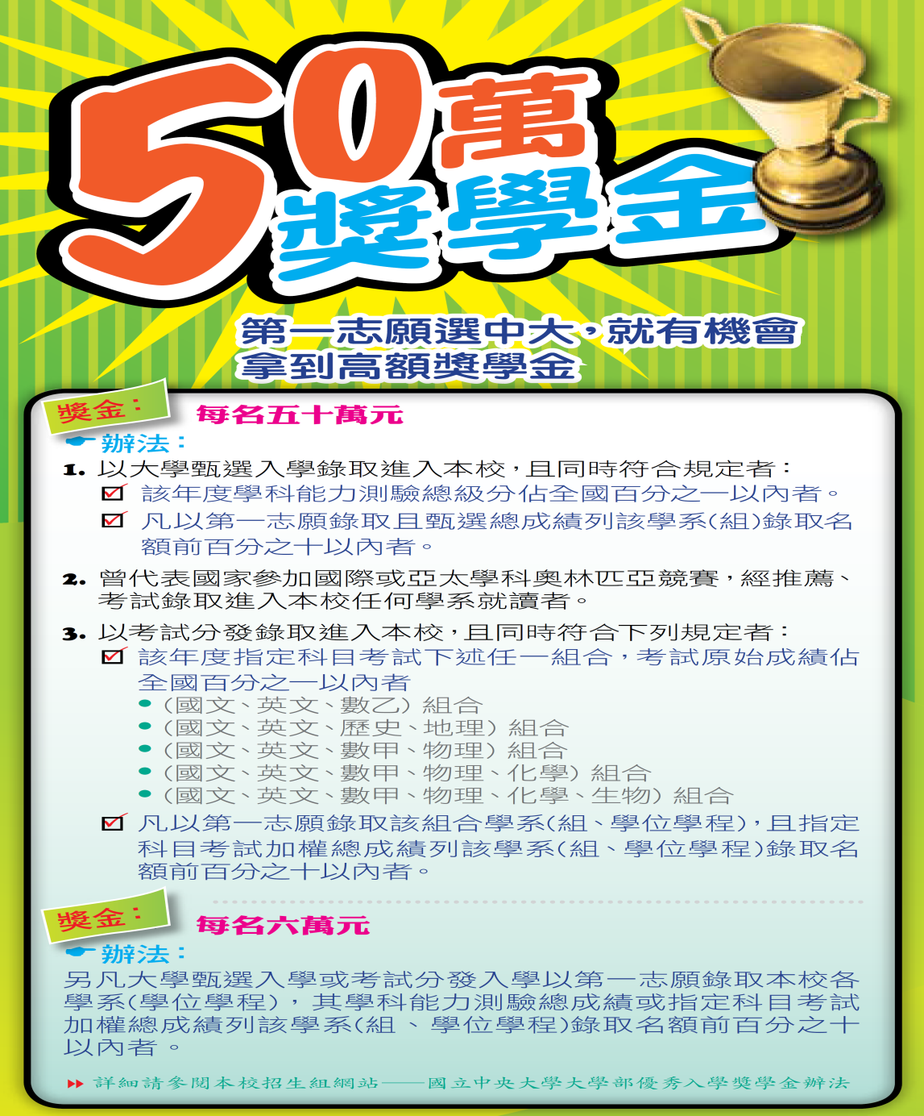
大學部新生入學獎學金
第一志願選中大，優秀新生入學獎學金，每人六萬元獎學金
100學年度-化材系獲獎六名。
101學年度-化材系獲獎四名。

Slide 60
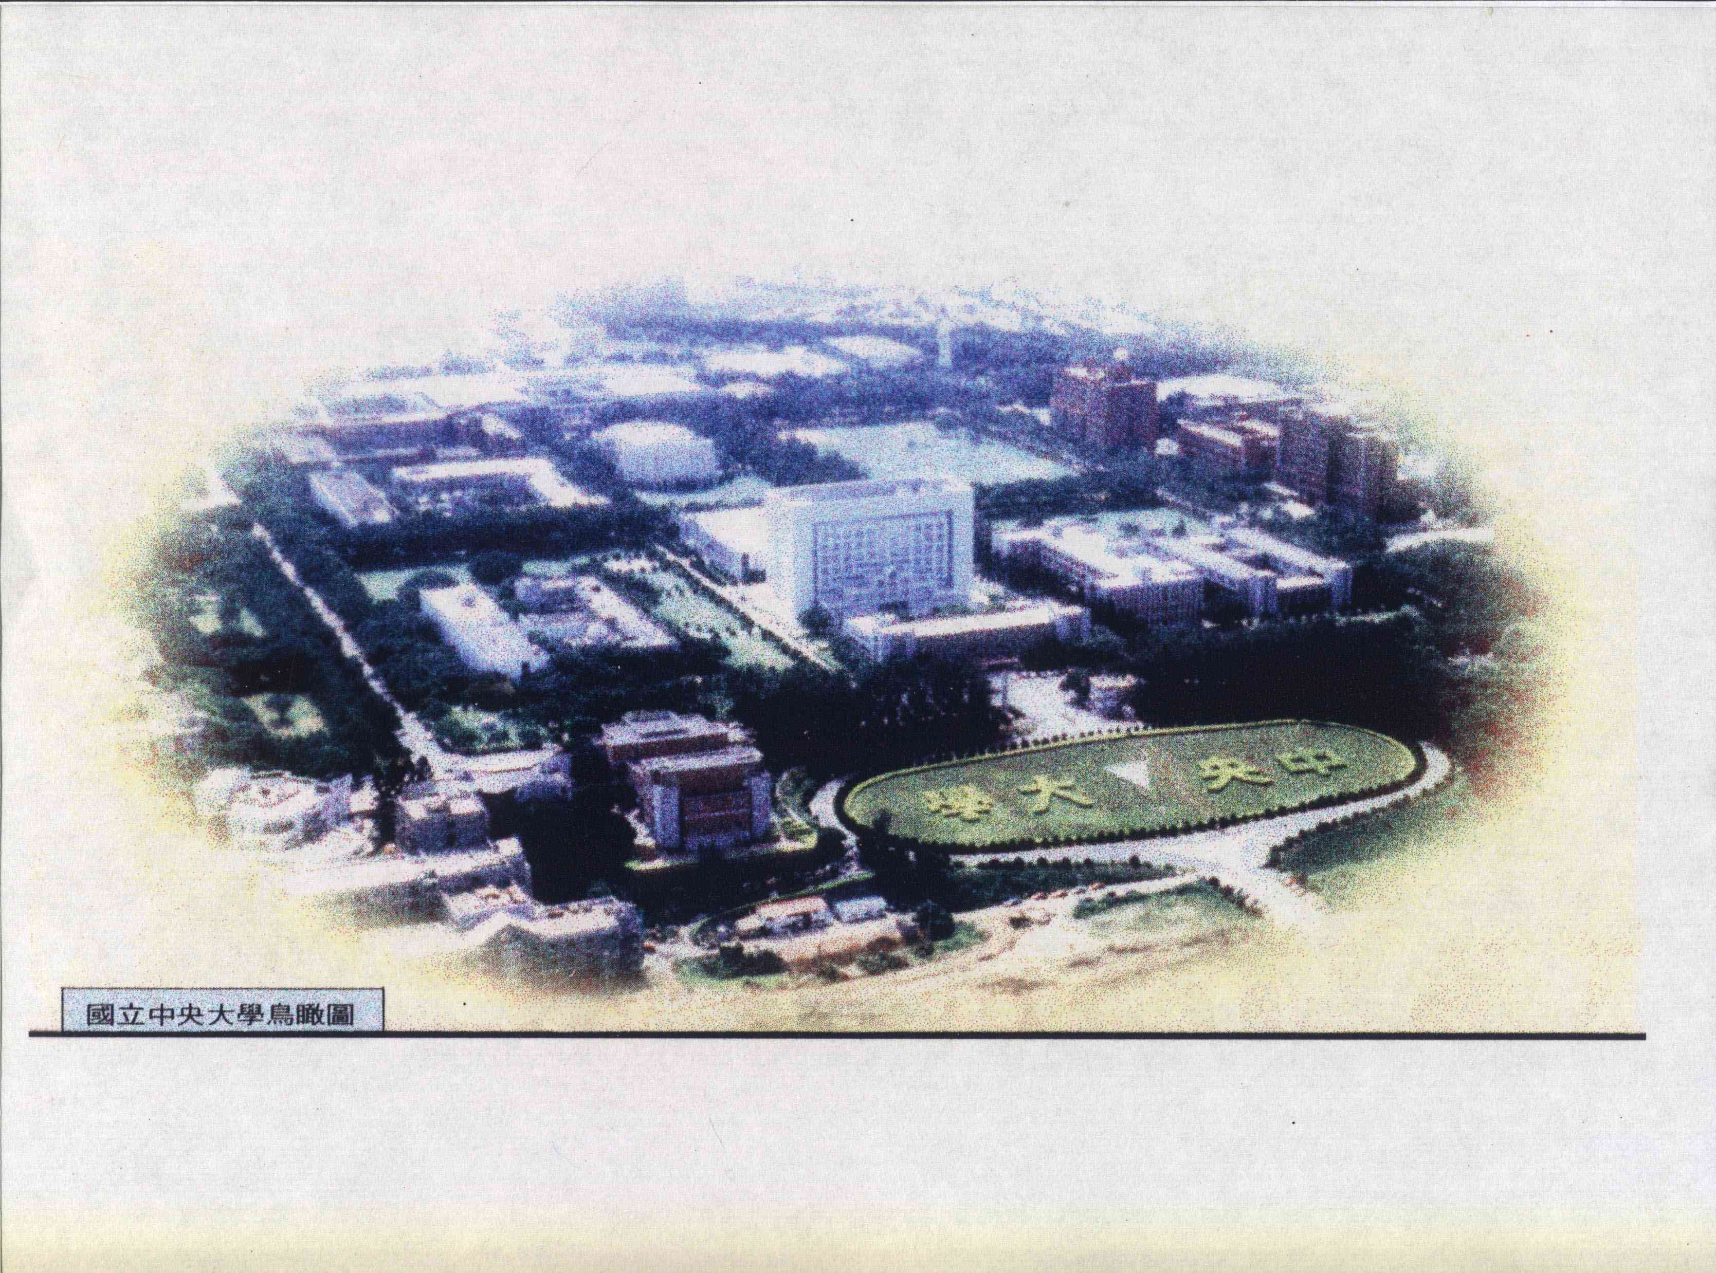
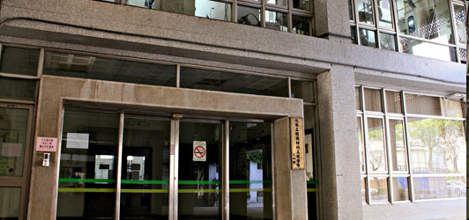
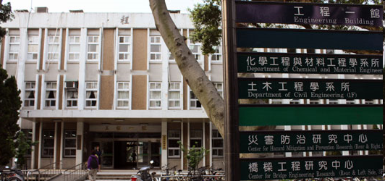
中大 化材系
工程四館
工程
一館

Slide 61
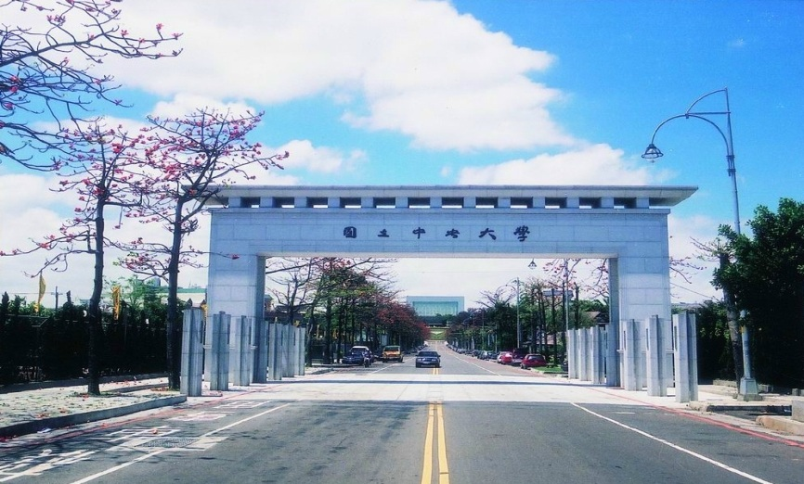
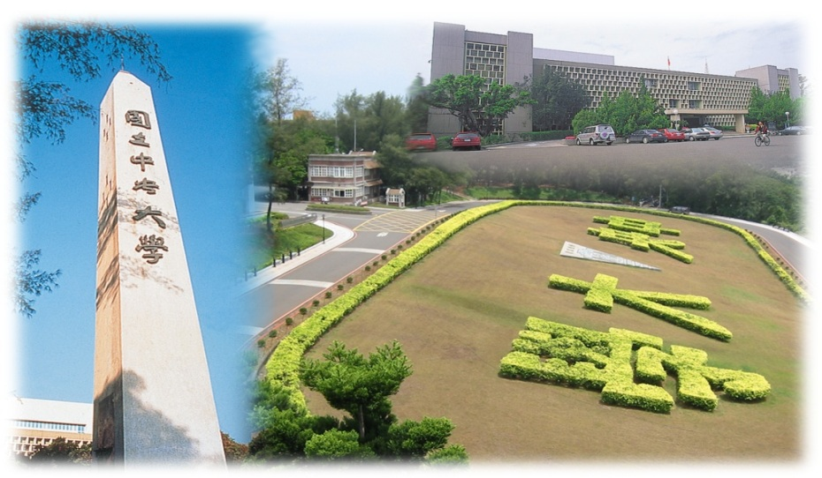
歡迎至本系就讀
網址：http://www.cme.ncu.edu.tw/~cme/
E-mail：ncu4200@ncu.edu.tw
TEL：(03) 422-7151 ext.34200
系主任－曹恆光：(03) 422-7151 ext.34225

Slide 62
五年取得學士與碩士學位
學業成績符合標準之學生可申請加入「五年雙學位計畫」，在指導教授協助下，提早選修研究所課程，參與研究計畫，參加本系碩士班之入學甄試或入學考試，預期在五年內取得學士與碩士學位。

Slide 63
入學方式-申請入學
∎ 101學年度-各系篩選標準一覽表
入學方式 | 學系名稱 | 招生名額 | 檢定標準 |  |  |  |  |  | 篩選倍率 |  |  |  |  |  | 通過倍率篩選最低級分
 |  |  | 國文 | 英文 | 數學 | 社會 | 自然 | 總級分 | 國文 | 英文 | 數學 | 社會 | 自然 | 總級分 | 順序一 | 順序二 | 順序三
個人 申請 | 機械系-光機電組 | 18 | 均標 | 均標 | 均標 | 均標 | 均標 |  |  | 6 | 6 |  | 3 |  | (英文+數學) 27 | 自然 14
個人 申請 | 機械系-先進材料組 | 18 | 均標 | 均標 | 均標 | 均標 | 均標 |  |  | 6 | 6 |  | 3 |  | (英文+數學) 27 | 自然 14
個人 申請 | 機械系-設計與分析組 | 17 | 均標 | 均標 | 均標 | 均標 | 均標 |  |  | 6 | 6 |  | 3 |  | (英文+數學) 27 | 自然 14
個人 申請 | 土木系 | 20 | 均標 | 均標 | 均標 |  | 均標 |  |  |  |  |  |  | 3 | 總級分 66
個人 申請 | 化材系 | 24 | 均標 | 前標 | 頂標 |  | 頂標 |  | 5 |  |  |  | 3 |  | 國文 13 | 自然 14

Slide 64
100-101學年度通過第一階段考生
院別 | 系(組)別 | 學科能力測驗總級分
 |  | 100-101學年度
 |  | 最低 | 最高 | 平均
工學院 | 土木工程學系 | 54 | 71 | 65
 | 機械工程學系光機電工程組 | 63 | 70 | 67
 | 機械工程學系先進材料與精密製造組 | 64 | 70 | 67
 | 機械工程學系設計與分析組 | 62 | 73 | 66
 | 化學工程與材料工程學系 | 63 | 72 | 67

Slide 65
入學方式- 申請入學
101學年度採計科目及方法
學系 | 錄取 名額 | 第一階段 學測標準 | 篩選倍率 | 第二階段
機械系 -光機電組 - 先進材料組 -設計與分析組 | 17 17 17 | 國文 均標 英文 均標 數學 均標 社會 均標 自然 均標 | 6 6 3 | - 學測成績 (50%)： 國文*1.0 英文*1.0 數學*1.5 自然*1.5 - 面試 (50%) -含審查資料 (歷年成績單、自傳與學業生涯展望競賽成績)

Slide 66
101學年度採計科目及方法
學系 | 錄取 名額 | 第一階段 學測標準 | 篩選倍率 | 第二階段
土木系 | 20 | 國文 均標 英文 均標數學 均標 自然 均標 總級分 | 3 | 學測成績(50%)： 國文*1 英文*1.25 數學*1.5 自然*1.5 審查資料及筆試 50% I.審查資料--自傳與學業生涯展望、歷年成績單、其他有利審查文件
化材系 | 24 | 國文 均標 英文 前標 數學 頂標 自然 頂標 | 5 3 | 學測成績(50%)： 國文*1.5 英文*1.5 數學*1.5 社會*1 自然*1.5 審查資料 20% 面試 30% I.審查資料--自傳與學業生涯展望、歷年成績單、師長推薦函、其他有利審查文件

Slide 67
入學方式-考試分發
學系 | 101學年度 錄取名額 | 101學年度 最低錄取標準 | 101學年度 採計科目 及方法
機械系- 光機電組 先進材料組 設計與分析組 | 32 32 31 | 585.70 (平均: 78.09/科) 581.20 (平均: 77.49/科) 578.50 (平均: 77.13/科) | 國文* 1.00 英文* 1.50 數甲* 2.00 物理* 2.00 化學* 1.00
土木系 | 77 | 561.35 (平均: 74.85/科)
化材系 | 26 | 383.40 (平均: 76.68/科) | 國文、英文、數甲、物理、化學* 1.00

Slide 68
入學方式- 繁星推薦
101學年度採計科目及方法
學系 | 學群 | 可填志願數 | 錄取 名額 | 學測標準 | 分發比序項目
機械系 -光機電組 -先進材料組 -設計與分析組 | 第二類 | 9 9 9 | 8 8 8 | 國文 均標 英文 均標 數學 前標 社會 均標 自然 前標 | 1. 在校學業成績全校排名前30% 2. 學測數學級分
土木系 | 第二類 | 9 | 17 | 國文 均標 英文 均標 數學 前標 自然 前標 | 1. 在校學業成績全校排名前30% 2. 學測數學級分
化材系 | 第二類 | 9 | 8 | 國文 前標 英文 前標 數學 前標 社會 均標 自然 前標 | 1. 在校學業成績全校排名前30% 2. 學測數學級分

Slide 69
結語
歡迎來中大

